Slide 1
PRINCIPIOS PARA CONFORMAR UN GRUPO COOPERATIVO DE APRENDIZAJE
Más mentes, más habilidades, experiencias, conocimientos, mejores resultados.
Según el problema a resolver, el número de integrantes.
No hay sabedores de todo, ni verdades absolutas, hay personas en procesos de aprendizaje.
Organización, compromiso y colaboración llevan a la eficiencia.
Los resultados son el logro individual y grupal.

Slide 2
DIFERENCIA ENTRE GRUPOS COOPERATIVOS Y TRDICIONALES
Grupo Cooperativo de Aprendizaje
Grupos Tradicionales
Interdependencia positiva
Valoración individual
Miembros Heterogéneos
Liderazgo compartido
Responsabilidad compartida
Atención a la tarea y al grupo
Se aprende habilidades sociales
Se procesan experiencias
El docente observa e interviene
No hay interdependencia
No hay valoración individual
Miembros homogéneos
Solo hay un líder
Responsabilidad individual
Atención solo a la tarea
Se ignoran habilidades sociales
No hay procesamiento de experiencias
El docente ignora a los grupos
(Enesco y del Olmo. 1992)

Slide 3
Las clases no son oportunidades para dar respuestas a los estudiantes, sino para plantear temas, interrogantes, dudas, problemas, dificultades que merecen ser dilucidados por todos los miembros de una clase.
APRENDIZAJE ACTIVO

Slide 4
EL APRENDIZAJE ACTIVO
Surge de la aplicación de las operaciones intelectuales en procesos de solución de problemas.
INFERIR
ARGUMENTAR
RAZONAR
ABSTRAER
SÍNTETIZAR
PROBLEMA
ÁNÁLIZAR
CONCLUIR
COMPARAR
PRODUCIR
GENERALIZAR
APLICAR
ORGANIZAR

Slide 5
EL APRENDIZAJE ACTIVO
Implica utilizar algunas estrategias COGNITIVAS:
-De elaboración: Crear, Inferir, Extraer conclusiones, Formular analogías, Elaborar ensayos, artículos.
-De organización: Ordenar y secuenciar ideas, Resumir, Esquematizar, Ejemplificar, Interpretar, Emitir críticas, Hacer propuestas.
-De recuperación: Expresar oralmente o por escrito, Diseñar esquemas, Elaborar informes, ensayos o resúmenes, Aplicar conocimientos.
(Tomado de “Desarrollo del pensamiento” de Jorge Villarroel. Ibarra)

Slide 6
EL APRENDIZAJE ACTIVO
Implica utilizar algunas estrategias METACOGNITIVAS:
- De autoconocimiento: Reconocer sus conocimientos y habilidades previas, sus fortalezas y debilidades, reconocer sus actitudes frente al estudio, el trabajo.
- De la tarea: Reconocer el sentido de la tarea, su nivel de dificultad. Tomar conciencia de las metas. Observar su nivel de atención y esfuerzo. Reconocer qué le permitió resolver la tarea con éxito.
- Del contexto: Identificar formas predominantes de pensamiento en el medio. Reconocer las condiciones económicas, culturales, sociales que inciden en las capacidades cognitivas.

Slide 7
EL APRENDIZAJE ACTIVO
Implica utilizar algunas estrategias MOTIVACIONALES:
-De la tarea: Activar la curiosidad. Responder a una necesidad. Apunta a la Zona de Desarrollo Próximo.
-De la organización de actividades: Trabajo cooperativo en equipo. Actividades variadas.
-De la actuación del profesor: Actitud de apertura, entusiasta, de confianza en las capacidades del ser humano. Coherencia. Mediación y asesoramiento.
-De la evaluación: Autoevaluación, coevaluación, heteroevaluación. Evaluación cuali-cuantitativa. Destacar que los logros obedecen más al esfuerzo y capacidades del estudiante antes que a los factores externos.

Slide 8
ALGUNAS TÉCNICAS DE APRENDIZAJE ACTIVO
La lectura
El ciclo de aprendizaje
Vídeo Taller
Estudio de casos
Recorrido participativo
Resolución de cuestionarios
Elaboración de ensayos
Grupos de discusión
Toma de decisiones
Rompecabezas
Concordar – Discordar
Enfrentando situaciones
Agrupar y volver a agrupar
Realización de proyectos
INTEGRADORES
Mapas conceptuales
Mentefactos

Slide 9
ALGUNAS TÉCNICAS DE APRENDIZAJE ACTIVO
1. La lectura.
La mejor herramienta para activar el pensamiento y construir un aprendizaje, es la lectura individual o colectiva.
“Si bien a primera vista, la lectura podrá no parecer un acto de creación, en un sentido profundo lo es”
Henry Miller

Slide 10
LECTURA:
EL PENSAMIENTO PRECATEGORIAL
Consiste en un enramado de proposiciones argumentativas y derivadas alrededor de una proposición: tesis central.
Se puede decir que la TESIS responde a la pregunta: ¿qué se afirma en el texto?
Las proposiciones ARGUMENTALES (A) deben sostener o apoyar a la proposición tesis, deben tener coherencia con ella. La argumentales son razones, los “porqués” de la tesis. LA TESIS … PORQUE...
A cada argumento también se le puede volver a argumentar o apoyar. Las proposiciones que apoyan argumentos se denominan SUBARGUMENTALES (Sub.).
Las proposiciones DERIVADAS (D) deben partir de la proposición tesis. Son una conclusión o inferencia de la tesis. Las derivadas responden a un entonces, SI LA TESIS … , ENTONCES...
La DEFINITORIA, (def.) como su nombre lo indica, caracteriza o define a uno o varios componentes de la tesis.

Slide 11
Ejercicio: Encontrar la tesis, Proposición Argumental, subargumental, derivada y definitoria.
Nadie espera demasiado de un imbécil. No cabe duda de que mis maestros de los primeros cursos de escuela primaria no esperaron mucho de mí. Y yo, como muchos alumnos, deseaba complacerlos. De modo que les daba lo que esperaban. No fui muy buen estudiante en mis primeros tres años de escuela elemental ¿Estaban decepcionados los maestros? ¡Qué va! Se sentían felices de que yo diera lo que ellos esperaban , y yo me sentía feliz de que se sintieran felices. De modo que todos felices y yo simplemente un perdedor más en el juego de la vida.

Slide 12
TESIS: Las expectativas de los maestros
inciden en el rendimiento de los alumnos.
ARGUMENTAL: Porque los estudiantes se adaptan a las exigencias de los maestros.
SUBARGUMENTAL: Porque desean complacerlos.
DERIVADA: Entonces la escuela debe exigir más a maestros y estudiantes.
DEFINITORIA: La expectativa es un sentimiento humano que provoca esperanza sobre la realización
o no de algún hecho.

Slide 13
2. Ciclo de aprendizaje.
De nada vale tener una teoría, si esta no es aplicable en la vida misma; de nada vale una práctica si esta no es debidamente reflexionada y fundamentada en base a la razón, para lograr un cambio de actitud.
“Un procedimiento es un conjunto de acciones ordenadas y orientadas a la consecución de una meta”
Zurbano

Slide 14
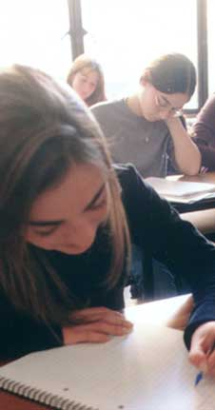
¿Qué es el Ciclo de Aprendizaje?
Es una técnica de inter-aprendizaje subyacente
a las teorías del aprendizaje significativo y
constructivista, que parte de una experiencia
concreta para generar nuevas experiencias
concretas, favoreciendo los procesos reflexivos,
conceptuales y procedimentales en el alumno.
(Tomado Taller Estrategias de Aprendizaje. Iván Pazmiño)

Slide 15

EL CICLO DE APRENDIZAJE
ELEMENTOS QUE INFLUYEN EN LA
FORMA DE APRENDER DE LOS SERES HUMANOS
SENTIDOS
(concreto)
P
E
R
C
E
P
C
I
O
N
RAZONAMIENTO
LOGICO
(abstracto)

Slide 16
EL CICLO DE APRENDIZAJE
ELEMENTOS QUE INFLUYEN EN LA
FORMA DE APRENDER DE LOS SERES HUMANOS
PROCESAMIENTO
ACTUAR
REFLEXION

Slide 17

EL CICLO DE APRENDIZAJE
EXPERIENCIA
CONCRETA
P
E
R
C
P
C
I
O
N
APLICACION
PROCESAMIENTO
REFLEXION
CONCEPTUALIZACION
ABSTRACTA

Slide 18
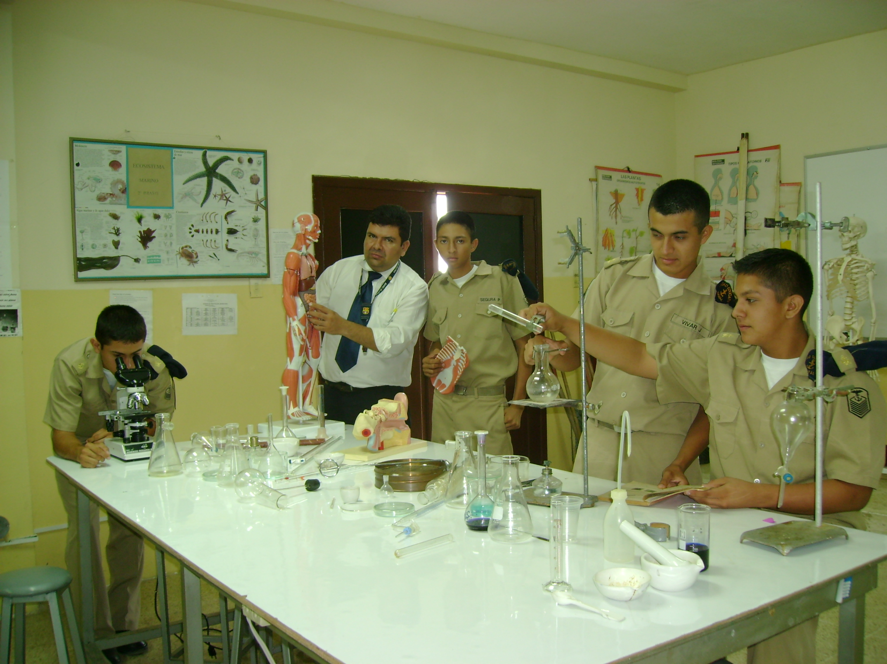
EL CICLO DE APRENDIZAJE
Técnicas que pueden ser usadas en cada fase del ciclo
EXPERIENCIA
CONCRETA
CONTAR EXPERIENCIAS
REALIZAR UN PASEO O VISITA
VIDEOS
VISUALIZACIONES
ENTREVISTAS O ENCUESTAS
SOCIODRAMAS
CUENTOS
DINAMICAS
LECTURA CIENTÍFICA
HACER APLICACIONES
ORIGINALES DE LO
APRENDIDO EN LA
VIDA REAL
LLEVAR A CABO UN
PROYECTO
CREAR PROBLEMAS
ORIGINALES
PLANIFICAR UN PROYECTO
APLICACIÓN
ELABORAR DIAGRAMAS O GRAFICOS
INVENTAR SOCIODRAMAS
PERIODICO MURAL
REDACTAR CUENTOS
POEMAS, ENSAYOS O
CANCIONES
REFLEXIÓN
CUCHICHEO
DIALOGAR SOBRE PREGUNTAS
QUE AYUDAN A SACAR
APRENDIZAJES DE LA
EXPERIENCIA
TRABAJO DE GRUPO
SISTEMATIZAR
LAS RESPUESTAS
A LAS PREGUNTAS
MINICONFERENCIAS
INVESTIGACION DE FUENTES
EXPLICAR LO APRENDIDO
A UN COMPAÑERO
RESPONDER PREGUNTAS
RESOLVER PROBLEMAS
ANALIZAR EXPERIENCIAS
ESCRIBIR SORE LA
EXPERIENCIA
CONCEPTUALIZACIÓN
ABSTRACTA

Slide 19
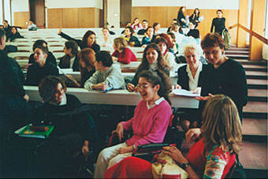
EL CICLO DE APRENDIZAJE
Tecnicas que pueden ser usadas en cada fase del ciclo
EXPERIENCIA
CONCRETA
HACER APLICACIONES
ORIGINALES DE LO
APRENDIDO EN LA
VIDA REAL
LLEVAR A CABO UN
PROYECTO
CONTAR EXPERIENCIAS
REALIZAR UN PASEO O VISITA
VIDEOS
VISUALIZACIONES
ENTREVISTAS O ENCUESTAS
SOCIODRAMAS
CUENTOS
DINAMICAS
PROPOSITO
Los alumnos:
Se identifican subjetivamente con la experiencia
-Se involucran con el tema
-Sienten interés en el tema
-Descubren la importancia del tema
-Son conscientes de su relación con el tema
CREAR PROBLEMAS
ORIGINALES
PLANIFICAR UN PROYECTO
ANALIZAR EXPERIENCIAS
ESCRIBIR SORE LA
EXPERIENCIA
APLICACION
REFLEXION
CUCHICHEO
DIALOGAR SOBRE PREGUNTAS
QUE AYUDAN A SACAR
APRENDIZAJES DE LA
EXPERIENCIA
TRABAJO DE GRUPO
ELABORAR DIAGRAMAS O GRAFICOS
INVENTAR SOCIODRAMAS
PERIODICO MURAL
REDACTAR CUENTOS
POEMAS, ENSAYOS O
CANCIONES
SISTEMATIZAR
LAS RESPUESTAS
A LAS PREGUNTAS
MINICONFERENCIAS
LECTURAS
PRESENTACION AUDIOVISUAL
INVESTIGACION DE FUENTES
EXPLICAR LO APRENDIDO
A UN COMPAÑERO
RESPONDER PREGUNTAS
RESOLVER PROBLEMAS
CONCEPTUALIZACION
ABSTRACTA

Slide 20
EL CICLO DE APRENDIZAJE
Tecnicas que pueden ser usadas en cada fase del ciclo
EXPERIENCIA
CONCRETA
HACER APLICACIONES
ORIGINALES DE LO
APRENDIDO EN LA
VIDA REAL
LLEVAR A CABO UN
PROYECTO
CONTAR EXPERIENCIAS
REALIZAR UN PASEO O VISITA
VIDEOS
VISUALIZACIONES
ENTREVISTAS O ENCUESTAS
SOCIODRAMAS
CUENTOS
DINAMICAS
CREAR PROBLEMAS
ORIGINALES
PLANIFICAR UN PROYECTO
ANALIZAR EXPERIENCIAS
ESCRIBIR SORE LA
EXPERIENCIA
APLICACION
REFLEXION
CUCHICHEO
DIALOGAR SOBRE PREGUNTAS
QUE AYUDAN A SACAR
APRENDIZAJES DE LA
EXPERIENCIA
TRABAJO DE GRUPO
ELABORAR DIAGRAMAS O GRAFICOS
INVENTAR SOCIODRAMAS
PERIODICO MURAL
REDACTAR CUENTOS
POEMAS, ENSAYOS O
CANCIONES
PROPOSITO
Los alumnos:
-Reflexionan sobre la experiencia
-Relacionan la experiencia con sus valores y
vivencias previas
-Comienzan a relacionar la experiencia con
otras ideas
SISTEMATIZAR
LAS RESPUESTAS
A LAS PREGUNTAS
MINICONFERENCIAS
LECTURAS
PRESENTACION AUDIOVISUAL
INVESTIGACION DE FUENTES
EXPLICAR LO APRENDIDO
A UN COMPAÑERO
RESPONDER PREGUNTAS
RESOLVER PROBLEMAS
CONCEPTUALIZACION
ABSTRACTA

Slide 21
EL CICLO DE APRENDIZAJE
Tecnicas que pueden ser usadas en cada fase del ciclo
EXPERIENCIA
CONCRETA
HACER APLICACIONES
ORIGINALES DE LO
APRENDIDO EN LA
VIDA REAL
LLEVAR A CABO UN
PROYECTO
CONTAR EXPERIENCIAS
REALIZAR UN PASEO O VISITA
VIDEOS
VISUALIZACIONES
ENTREVISTAS O ENCUESTAS
SOCIODRAMAS
CUENTOS
DINAMICAS
PROPOSITO
Los alumnos:
-Sistematizan las ideas que surgieron en la reflexión
-Exploran las respuestas a las preguntas: ¿qué datos y hechos tenemos?, ¿qué es importante saber acerca del tema?
-Aprenden los conceptos necesarios para poder
comprender el tema con una profundidad adecuada.
CREAR PROBLEMAS
ORIGINALES
PLANIFICAR UN PROYECTO
ANALIZAR EXPERIENCIAS
ESCRIBIR SORE LA
EXPERIENCIA
APLICACION
REFLEXION
CUCHICHEO
DIALOGAR SOBRE PREGUNTAS
QUE AYUDAN A SACAR
APRENDIZAJES DE LA
EXPERIENCIA
TRABAJO DE GRUPO
ELABORAR DIAGRAMAS O GRAFICOS
INVENTAR SOCIODRAMAS
PERIODICO MURAL
REDACTAR CUENTOS
POEMAS, ENSAYOS O
CANCIONES
SISTEMATIZAR
LAS RESPUESTAS
A LAS PREGUNTAS
MINICONFERENCIAS
LECTURAS
PRESENTACION AUDIOVISUAL
INVESTIGACION DE FUENTES
EXPLICAR LO APRENDIDO
A UN COMPAÑERO
RESPONDER PREGUNTAS
RESOLVER PROBLEMAS
CONCEPTUALIZACION
ABSTRACTA

Slide 22
PROPOSITO APLICACIÓN
Los alumnos
-Tienen la oportunidad de practicar lo aprendido
-Mejoran sus destrezas en la resolución de problemas
-Hacen suyo lo aprendido
-Ponen algo de si mismos en su forma de trabajar con los conceptos
EL CICLO DE APRENDIZAJE
Tecnicas que pueden ser usadas en cada fase del ciclo
EXPERIENCIA
CONCRETA
HACER APLICACIONES
ORIGINALES DE LO
APRENDIDO EN LA
VIDA REAL
LLEVAR A CABO UN
PROYECTO
CONTAR EXPERIENCIAS
REALIZAR UN PASEO O VISITA
VIDEOS
VISUALIZACIONES
ENTREVISTAS O ENCUESTAS
SOCIODRAMAS
CUENTOS
DINAMICAS
CREAR PROBLEMAS
ORIGINALES
PLANIFICAR UN PROYECTO
ANALIZAR EXPERIENCIAS
ESCRIBIR SORE LA
EXPERIENCIA
APLICACION
REFLEXION
CUCHICHEO
DIALOGAR SOBRE PREGUNTAS
QUE AYUDAN A SACAR
APRENDIZAJES DE LA
EXPERIENCIA
TRABAJO DE GRUPO
ELABORAR DIAGRAMAS O GRAFICOS
INVENTAR SOCIODRAMAS
PERIODICO MURAL
REDACTAR CUENTOS
POEMAS, ENSAYOS O
CANCIONES
SISTEMATIZAR
LAS RESPUESTAS
A LAS PREGUNTAS
MINICONFERENCIAS
LECTURAS
PRESENTACION AUDIOVISUAL
INVESTIGACION DE FUENTES
EXPLICAR LO APRENDIDO
A UN COMPAÑERO
RESPONDER PREGUNTAS
RESOLVER PROBLEMAS
CONCEPTUALIZACION
ABSTRACTA

Slide 23
PLANIFICACIÓN DE LA GESTION DE AULA MEDIANTE
EL CICLO DE APRENDIZAJE
OBJETIVO: ___________________________________________________________________________________________________________________________
___________________________________________________________________________________________ ________________________________________________________
ANALIZAR LA ESTRUCTURA DEL SISTEMA SOLAR, POR MEDIO DE LA LECTURA COMENTADA
A FIN DE VALORAR EL ROL DE LOS SERES HUMANOS EN EL CONTEXTO UNIVERSAL.
CONTENIDO / ACTIVIDAD
RECURSOS
TIEMPO
FASE
EXPERIENCIA
LOS ALUMNOS LEERAN EL CONTENDO
DE UN ARTICULO DEL PERIODICO SOBRE
EL SISTEMA SOLAR
PERIODICO DE LA LOCALIDAD
PROPIOS DEL AULA
5 ‘
EL PROFESOR(A) MOTIVARA EL DIALOGO
SIMULTANEO ACERCA DE LA LECTURA, A
PARTIR DE PREGUNTAS GENERADORAS TALES
COMO: ¿QUÉ LES LLAMO MAS ATENCION DE LA
LECTURA?; ¿QUIEN PUEDE COMENTARNOS
ALGO SOBRE LOS PLANETAS, EL SOL, ETC.?
PROPIOS DEL AULA
10 ‘
REFLEXION
EL PROFESOR(A) SISTEMATIZARA EL CONTENIDO
DEFINIENDO LOS CONCEPTOS: SISTEMA SOLAR;
PLANETA; SATELITE; SOL; ORBITA; ETC.
PROPIOS DEL AULA
10 ‘
CONCEPTUALIZ
LOS ALUMNOS EN FORMA INDIVIDUAL,
REALIZARAN UN ENSAYO EN NO MENOS DE
CINCO LINEAS CON EL TEMA: “EL SISTEMA SOLAR
Y NOSOTROS”, Y LUEGO LO EXPONDRAN
AL GRUPO
CUADERNOS DE TRABAJO DE LOS
ALUMNOS
APLICACION
20 ‘

Slide 24
PLANIFICACIÓN DE LA GESTION DE AULA MEDIANTE EL CICLO DE APRENDIZAJE Y LAS TICS
OBJETIVO: ___________________________________________________________________________________________________________________________
___________________________________________________________________________________________ ________________________________________________________
ANALIZAR LA ESTRUCTURA DEL SISTEMA SOLAR, POR MEDIO DE LA EXPOSICION DE UN VIDEO
A FIN DE VALORAR EL ROL DE LOS SERES HUMANOS EN EL CONTEXTO UNIVERSAL.
CONTENIDO / ACTIVIDAD
RECURSOS
(TICS)
TIEMPO
FASE
EXPERIENCIA
LOS ALUMNOS OBSERVARAN LA PRIMERA
ESCENA DE LA PELICULA “CONTACTO”
PELICULA “CONTACTO”
VHS O DVD
TELEVISION
5 ‘
EL PROFESOR(A) MOTIVARA EL DIALOGO
SIMULTANEO ACERCA DEL VIDEO, A
PARTIR DE PREGUNTAS GENERADORAS TALES
COMO: ¿QUÉ LES LLAMO MAS ATENCION DEL
VIDEO?; ¿QUIEN PUEDE COMENTARNOS
ALGO SOBRE EL SISTEMA SOLAR, EL SOL, ETC.?
PROPIOS DEL AULA
10 ‘
REFLEXION
EL PROFESOR(A) SISTEMATIZARA EL CONTENIDO
DEFINIENDO LOS CONCEPTOS: SISTEMA SOLAR;
PLANETA; SATELITE; SOL; ORBITA; ETC., POR
MEDIO DE UNA PRESENTACION EN POWERPOINT
COMPUTADOR
PROYECTOR DE IMÁGENES
PRESENTACION ELECTRONICA
5 ‘
CONCEPTUALIZ
LOS ALUMNOS EN FORMA INDIVIDUAL,
REALIZARAN UN ENSAYO EN NO MENOS DE
CINCO LINEAS USANDO MS-WORD, E INTEGRANDO
IMÁGENES EXTRAIDAS DE LA INTERNET, CON EL
TEMA: “EL SISTEMA SOLAR Y NOSOTROS”, Y
LUEGO LO EXPONDRAN AL GRUPO USANDO EL
PROYECTOR ELECTRONICO.
COMPUTADOR
PROYECTOR DE IMÁGENES
INTERNET
ENSAYO ILUSTRADO
APLICACION
25 ‘

Slide 25
PLANIFICACIÓN DE LA GESTION DE AULA MEDIANTE EL CICLO DE APRENDIZAJE Y LAS TICS
OBJETIVO: ___________________________________________________________________________________________________________________________
___________________________________________________________________________________________ ________________________________________________________
ANALIZAR LA ESTRUCTURA DEL SISTEMA SOLAR, POR MEDIO DE LA OBSERVACION DIRECTA
A FIN DE VALORAR EL ROL DE LOS SERES HUMANOS EN EL CONTEXTO UNIVERSAL.
CONTENIDO / ACTIVIDAD
RECURSOS
(TICS)
TIEMPO
FASE
EXPERIENCIA
LOS ALUMNOS VISITARAN EL PLANETARIO
DE LA LOCALIDAD
TRANSPORTE ESCOLAR
90 ‘
EL PROFESOR(A) MOTIVARA EL DIALOGO
SIMULTANEO ACERCA DE LA EXPERIENCIA VIVIDA
A PARTIR DE PREGUNTAS GENERADORAS TALES
COMO: ¿QUÉ LES LLAMO MAS ATENCION DE LA
VISITA?; ¿QUIEN PUEDE COMENTARNOS
ALGO SOBRE EL SISTEMA SOLAR, EL SOL, ETC.?
PROPIOS DEL AULA
5 ‘
REFLEXION
EL PROFESOR(A) SISTEMATIZARA EL CONTENIDO
DEFINIENDO LOS CONCEPTOS: SISTEMA SOLAR;
PLANETA; SATELITE; SOL; ORBITA; ETC., POR
MEDIO DE INFORMACION ELECTRONICA DIRECTA
EXTRAIDA DE UNA PAGINA WEB RELACIONADA
COMPUTADOR
PROYECTOR DE IMÁGENES
INTERNET
10 ‘
CONCEPTUALIZ
LOS ALUMNOS EXTRAERAN IMÁGENES DE LA
INTERNET ACERCA DEL SISTEMA SOLAR ; LUEGO,
EN GRUPOS DE TRES DISEÑARAN UN COLLAGE
EN MS-PAINT CON EL TEMA: “EL SISTEMA SOLAR
Y NOSOTROS”, Y FINALMENTE, O LO EXPONDRAN
AL GRUPO USANDO EL PROYECTOR ELECTRONICO.
COMPUTADOR
PROYECTOR DE IMÁGENES
INTERNET
COLLAGE EN MS-PAINT
APLICACION
30 ‘

Slide 26
3. Vídeo Taller.
Es una forma de aprender activamente por las implicaciones psicoafectivas que genera un documental o película y por las posibilidades de tallerizar a partir de las imágenes, las interpretaciones, los mensajes.
Se deben entregar a cada grupo, por escrito, las preguntas a responder.
“Los métodos más productivos para mejorar el aprendizaje han sido aquellos en los que se estimula a los estudiantes a que reflexionen de manera crítica sobre sus propias acciones”
Main

Slide 27
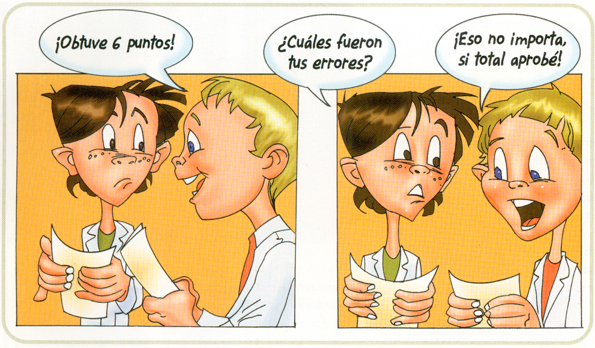
LA AUTOEVALUACIÓN

Slide 28
4. Estudio de casos
Consiste en analizar un caso particular, real o imaginario, invitando al lector a asumir una posición frente a las actitudes de los personajes que intervienen en el relato. Esto estimula el pensamiento, la creatividad, la expresión oral y la capacidad de argumentar una tesis.

Slide 29
5. Recorrido participativo
Permite el aprendizaje activo, facilitando la participación del mayor número de estudiantes y el abordaje de un tema amplio, en menor tiempo. Incluye la técnica de la pregunta, repregunta y rebote de pregunta.
Se requiere habilidad de facilitador
Debe existir la guía de preguntas y las líneas o conceptualizaciones generales.

Slide 30
Recorrido participativo: Tema “Trabajo cooperativo
La educación
El pensamiento
Técnicas
Activas
Bondades
Del T.C.
Limitaciones
Del T.C.

Slide 31
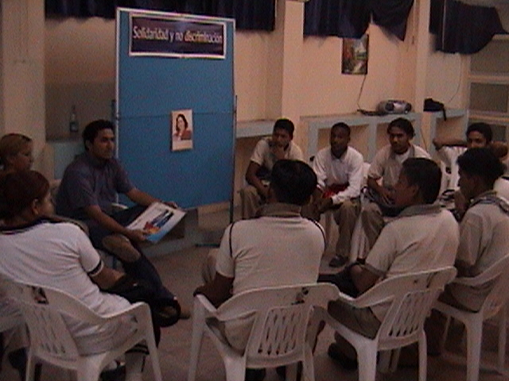
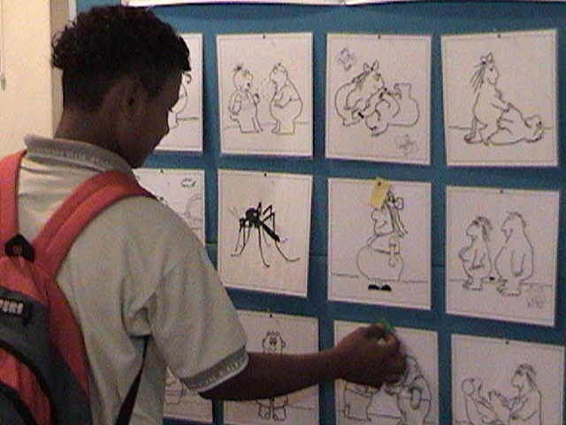
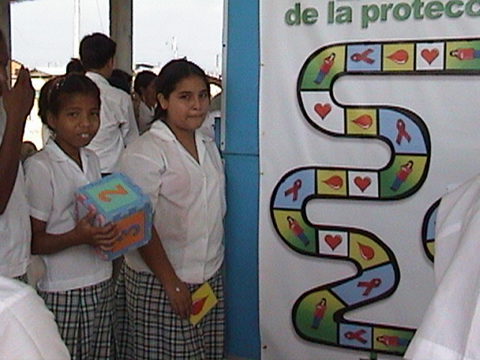

Slide 32
6. Resolución de cuestionarios
Un sistema de preguntas relacionadas con la temática estudiada, deben responder en forma individual, pero pueden agruparse el Grupo de Aprendizaje Cooperativo, para apoyarse y ponerse de acuerdo en las respuestas.
Ayuda a fijar conocimientos, genera esclarecimiento entre pares.

Slide 33
Ejercicio
Cuál es la diferencia entre Trabajo Cooperativo y Trabajo Grupal.
Cuáles son los tipos de Trabajo Cooperativo o técnicas de cooperación.
Cuales son los aspectos esenciales que configuran los Grupos Cooperativo de Aprendizaje (G.C.A.)
Cuáles son los requisitos para el funcionamiento efectivo de los G.C.A.
Qué operaciones del pensamiento están actuando cuando se realiza una comparación entre distintos objetos, hechos o fenómenos. Explique su respuesta.

Slide 34
Qué significa el Trabajo Cooperativo
Cuáles son los fundamentos teórico-científicos del Trabajo Cooperativo.
Cuál es la diferencia entre estrategias cognitivas y metacognitivas
Cómo se explica la frase de Paulo Freire: “La práxis auténtica no es activismo ni verbalismo, sino, acción y reflexión”
Qué haría Usted, para mejorar el nivel académico-científico de la Universidad.

Slide 35
7. Elaboración de ensayos
“La redacción de ensayos exige la estructuración de conceptos y proposiciones, la práctica de razonamientos inductivos y deductivos, la planificación de árboles categoriales; requiere habilidad gramatical para estructurar los párrafos, todo lo cual implica detenerse a pensar”
J. Villarroel

Slide 36
8. Grupos de discusión
Estimula el razonamiento y la capacidad argumentativa. Obliga a opinar con propiedad, a reconocer sus argumentaciones y ajenas, a encontrar debilidades en los criterios propios y de los otros.
Desarrolla la capacidad para expresarse y escuchar, perspicacia, sagacidad, intuición. Destreza para sustentar lógicamente una tesis.

Slide 37
9. Toma de decisiones
Ubicar al estudiante en situaciones que lo obliguen a dilucidar, mediante el análisis crítico- reflexivo y a tomar decisiones o elegir alternativas, anticipando las consecuencias.
Es un ejercicio muy importante para el desarrollo del pensamiento autónomo.

Slide 38
10. Rompecabezas
Este método denominado rompecabezas por Ovejero, 1968, debe su nombre por cuanto se trata de organizar una idea global, una conclusión general sobre un tema, a partir del análisis de sus partes.
Momentos:
-Estudio individual del fragmento, dentro del grupo
-Se agrupan en relación a las fracciones para aclarar dudas.
-Se vuelve a los grupos, cada uno explica su fracción.
-Plenario
La consigna dada por el profesor debe ser puntual y preferentemente debe estar escrita. “En qué consiste y cómo se aplican las estrategias…”

Slide 39
1er. momento
2do. momento
3er. momento

Slide 40
11. Concordar - Discordar
Desarrollar la capacidad de análisis crítico.
Ejercita la capacidad de argumentar, escuchar.
Se relaciona con las técnicas, grupo de discusión y toma de decisiones.

Slide 41
Concordar y discordar: Proceso
Análisis y respuesta individual a un cuestionario. Responder SÍ, si están de acuerdo con la frase. No, si no están de acuerdo con la frase y X, si estarían de acuerdo, cambiando alguna palabra que no le quitara el sentido a la frase.
Discutir en equipos las respuestas y ponerse de acuerdo por consenso, fundamentando los porqué
Vaciar en una matriz dibujada en la pizarra, las respuestas de cada grupo.
Cada equipo explica sus respuestas.
Con ayudad del profesor se llega a las conclusiones.

Slide 42
Concordar – discordar
Tema: Análisis de la realidad universitaria
La Universidad mejorará cuando en las aulas se haga ciencia.
El docente universitario, más que pedagogía, necesita aplicar la investigación científica.
Lo primero que se debe mejorar es la infraestructura.

Slide 43
GRU- POS | EQUIPOS
 | 1 | 2 | 3 | 4 | 5
1 | X | SI | SI | SI | NO
2
3
4

Slide 44
12. Enfrentando situaciones
Aprendemos, cuando nos ponemos en situación, es decir, cuando nos enfrentamos un problema concreto y debemos darle solución.
Ejemplos: Casa Abierta, Feria de Ciencias, Exposiciones
Encuentros, Muestras, Festivales.

Slide 45
13. Agrupar y volver a agrupar
Enseña a compartir y a valorar el aporte intelectual de los demás.
Obliga a pensar y a generar ciencia.
PROCESO:
Respuesta individual a una pregunta o situación.
Formar parejas o triadas, para que compartan y elaboren una conclusión
Agrupar dos parejas o triadas, en base al consenso, presentan un solo trabajo.
Un representante de cada equipo hace la exposición.

Slide 46
14. Realización de Proyectos Integradores
Etapas de desarrollo de un proyecto de aula interdisciplinario (Denegri 2000)
  Formulación
  Puesta en marcha y ejecución
  Evaluación
  Presentación de Productos – Resultados del Proyecto.

Slide 47
Realización de Proyectos Integradores (Cont.)
ETAPA 1. Formulación
Esta etapa está centrada en la organización del equipo de trabajo interdisciplinario, su consolidación y la formulación del proyecto que será ejecutado en conjunto.
Actividades:
-Formación de la "sociedad" de trabajo entre profesores y selección del tema eje.
-Selección del curso-objetivo, caracterización y recogida inicial de intereses de los alumnos.
-Justificación de la relevancia del proyecto para profesores y alumnos.
-Formulación de objetivos y selección de contenidos curriculares. Esta formulación debe incorporar objetivos conceptuales, procedimentales y actitudinales.
-Articulación de contenidos en un mapa conceptual interdisciplinario.
-Selección de actividades y su calendarización.
-Diseño de estrategias de evaluación.

Slide 48
ETAPA 2. Puesta en marcha y ejecución
Durante esta etapa, el proyecto es puesto en marcha conjuntamente por el equipo de profesores en cada uno de sus espacios, horarios de asignatura o subsector. Requiere de la coordinación permanente del equipo de trabajo para ir evaluando su desarrollo e incorporando los ajustes que se estimen convenientes.
Actividades:
-Lanzamiento del proyecto por todo el equipo de trabajo.
-Organización de los equipos cooperativos de alumnos que se mantendrán estables para todas las actividades del proyecto.
-Desarrollo del programa del proyecto que se inicia con la elaboración conjunta con los alumnos de las interrogantes claves que pretenderá resolver el proyecto.
-Coordinación y supervisión formativa de actividades de los equipos cooperativos de alumnos en cada asignatura o subsector incluyendo revisión regular de bitácoras y portafolios de cada equipo.
-Reuniones de coordinación de equipo docente.
-Autoevaluación e incorporación de ajustes necesarios.
-Presentación colectiva de productos del proyecto y reflexión compartida sobre la práctica.

Slide 49
ETAPA 3. Evaluación Etapa permanente, organizada en torno a una serie de preguntas que permiten organizar cada momento evaluativo: a) Evaluación Inicial: ¿qué saben los alumnos sobre el tema?, ¿cuáles son sus hipótesis y referencias de aprendizaje?, ¿qué preguntas se formulan?, ¿cómo se organizan inicialmente para responderlas? b) Evaluación de proceso: ¿qué están aprendiendo?, ¿cómo están siguiendo el sentido del proyecto?, ¿cómo están organizando sus bitácoras?, ¿cómo resuelven los problemas y conflictos al interior de cada equipo?, ¿cómo estamos funcionando y coordinándonos el equipo de profesores? c) Evaluación de producto: ¿qué han aprendido los alumnos en relación con las propuestas iniciales?, ¿son capaces de establecer nuevas relaciones?, ¿qué han logrado reflejar en el informe final?, ¿qué refleja la autoevaluación y la coevaluación?, ¿qué hemos aprendido como equipo de trabajo docente?
Actividades:
Formulación de las preguntas evaluativas.
Aplicación de instrumentos y estrategias de evaluación.
Análisis al interior del equipo de trabajo y formulación de medidas correctivas.
Autoevaluación del equipo de trabajo docente y elaboración de informes finales de proyecto.

Slide 50
EVALUACIÓN DEL TRABAJO COOPERATIVO

Slide 51
AUTOEVALUACIÓN
Nombre: Año/Curso :
Fecha:
Marca con una (X) la frecuencia con la que realizaste cada actividad:
Valoración Destrezas | Siempre | Algunas veces | Nunca
Participé activamente, aportando con ideas, información, apuntes.
Asistí puntualmente a todas las reuniones de trabajo.
Demostré actitud de apoyo con mis compañeros.
Utilicé las operaciones intelectuales superiores.

Slide 52
COEVALUACIÓN
Evaluación para Grupo Cooperativo de Aprendizaje
Grupo Nº: Fecha:
Integrantes:
Criterios Nómina | Mantuvo actitud de apoyo (2) | Consiguió información (4) | Asistió a todas las reuniones (2) | Cumplió con lo acordado (2) | Calificación
Observaciones

Slide 53
HETEROEVALUACIÓN
Evaluación para Grupo Cooperativo de Aprendizaje
Grupo Nº: Fecha:
Integrantes:
Criterios Nómina | Presentación Creatividad (1) | Ortografía (2) | Contenido (3) | Recursos Didácticos (1) | Expresión Oral (3) | Calificación
Observaciones:

Slide 54
GRACIAS!

Slide 55
ALGUNAS TÉCNICAS DE APRENDIZAJE ACTIVO
La lectura
El ciclo de aprendizaje
Vídeo Taller
Estudio de casos
Recorrido participativo
Resolución de cuestionarios
Elaboración de ensayos
Grupos de discusión
Toma de decisiones
Rompecabezas
Concordar – Discordar
Enfrentando situaciones
Agrupar y volver a agrupar
Realización de proyectos
INTEGRADORES
Mapas conceptuales
Mentefactos

